Slide 1
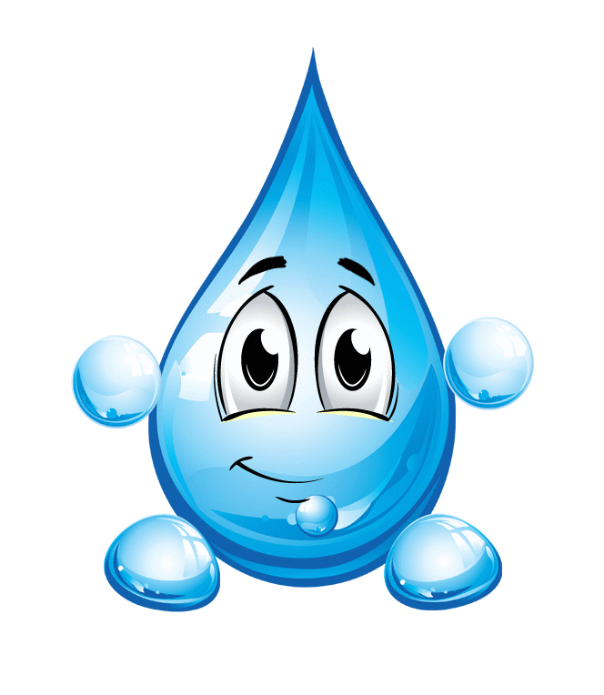
Чому вода — найзагадковіша речовина на Землі?
Я досліджую світ
3 клас
Людина і нежива природа
Урок 19

Slide 2

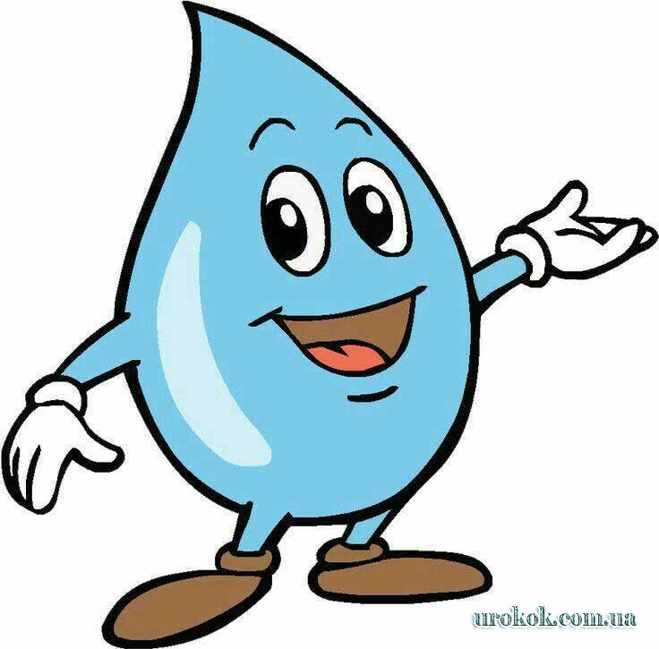


Налаштування на урок
Вправа «Веселі крапельки»
Знову наш шкільний дзвінок
Кличе всіх нас на урок.
Тож швиденько ти сідай,
Новинки–цікавинки
для себе відкривай.
Отримаю задоволення
Чудове спілкування
Я впораюсь із завданнями
Цікаві знання
Подивись на крапельки води. Вибери ту, що співпадає з твоїми очікуваннями від уроку.

Slide 3

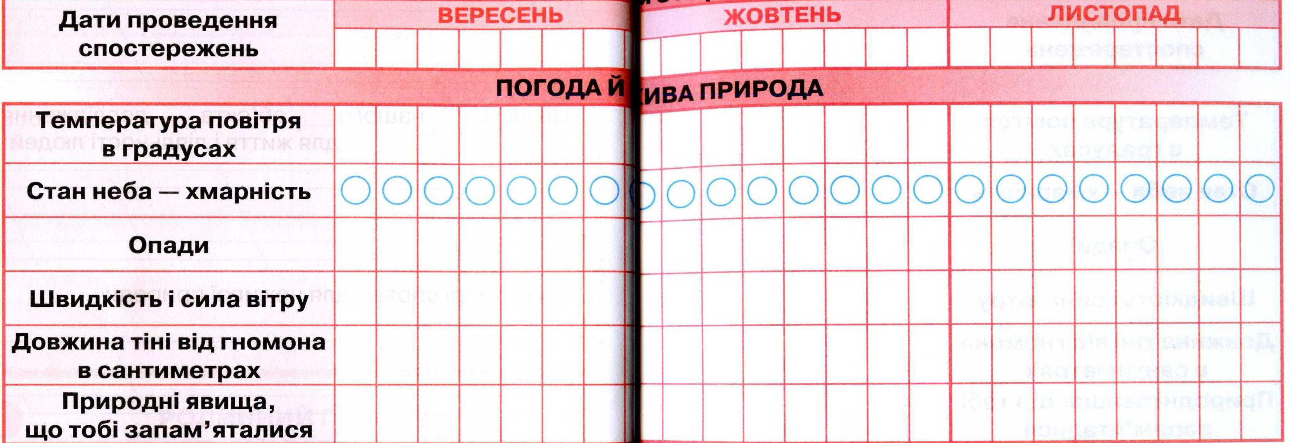
Вправа «Синоптик»
Яка зараз пора року?
Яке число місяця?
Який місяць року?
Який день тижня?
Запиши свої спостереження за неживою природою у календар спостережень
Зошит.
Сторінка
60-61

Slide 4

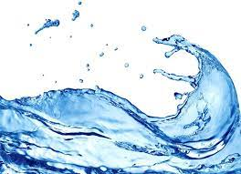
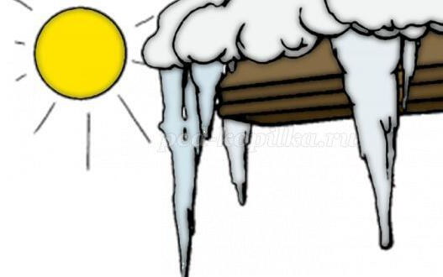
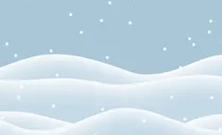
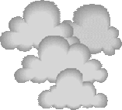
Відгадай загадки
Мене п’ють, мене ллють, Усім я потрібна, хто я така?
Надворі горою, а в хаті водою.
Сніг
Вода
Тільки сонечко пригріє,
Вона заплаче й швидко згине.
Бурулька
Відома здавна рідина,
Усяк її вживає.
Буває хмаркою вона.
Сніжинкою буває.
Сьогодні ви дізнаєтеся, чому вода — найзагадковіша речовина на Землі.

Slide 5
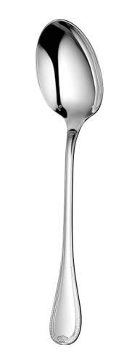
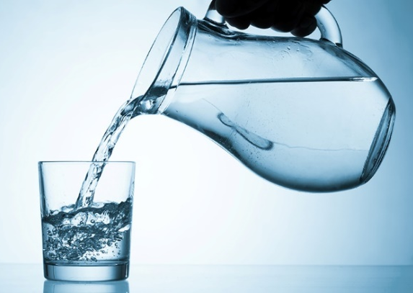
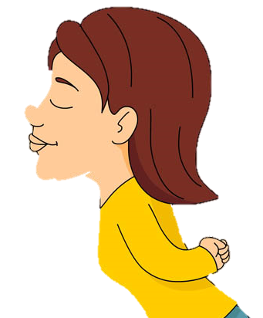
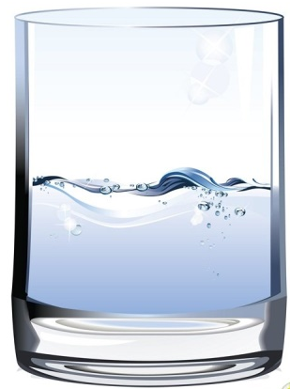
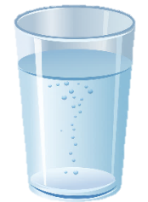
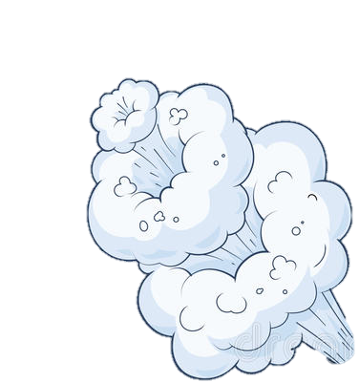
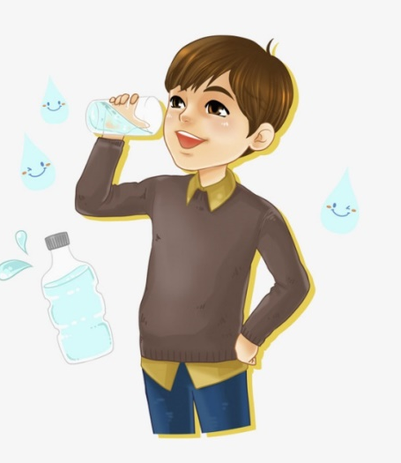
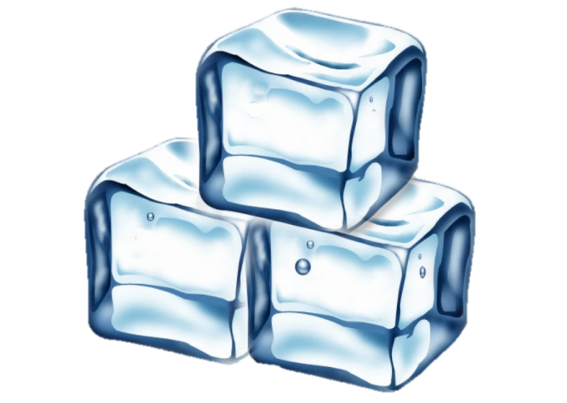
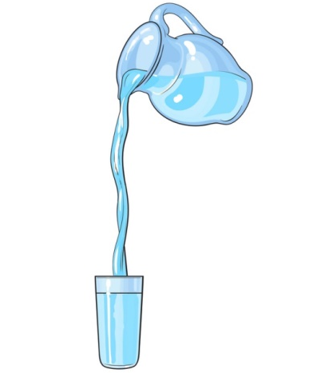
Пригадай. Що ти знаєш про воду?
Використай допоміжні слова:
рідина, пара, лід, прозора, без запаху, без смаку, не має форми.
Підручник.
Сторінка
35

Slide 6
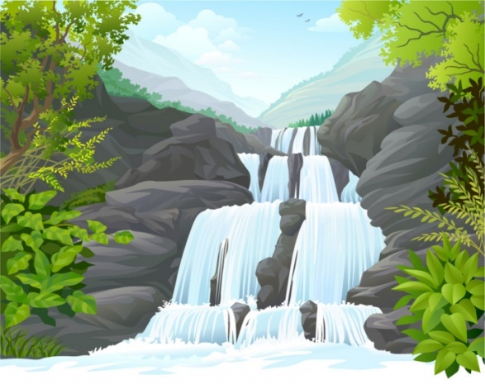
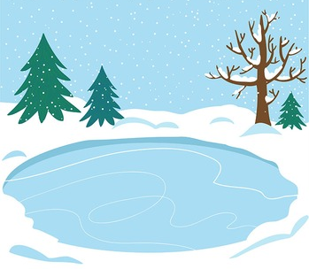
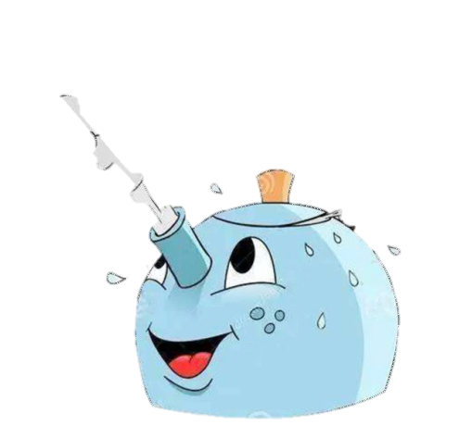
Запам’ятай
Вода — найпоширеніша речовина на Землі.
1) Вода — єдина речовина на Землі, яка в природних умовах може перебувати одночасно в трьох станах: рідкому, твердому й газоподібному.
Підручник.
Сторінка
35

Slide 7
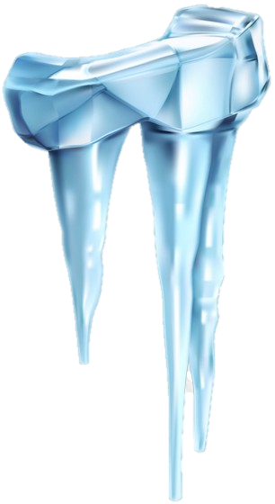
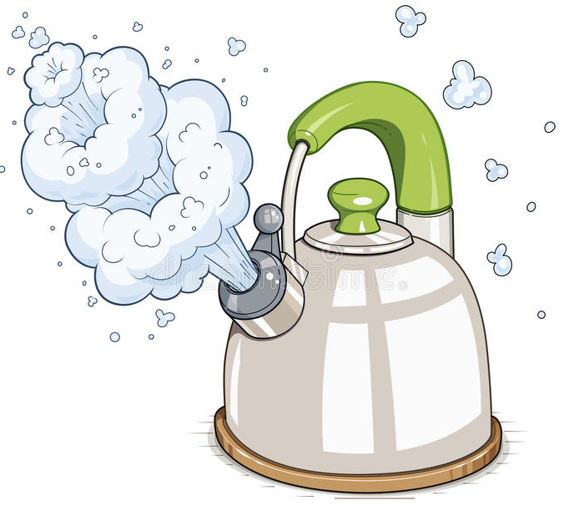
Запам’ятай
2) Вода може легко переходити з одного стану в інший
За температури нуль градусів (0°) рідка вода перетворюється на лід. За цієї ж температури й лід переходить із твердого стану в рідкий, тобто плавиться.
Коли чайник кипить, то вода випаровується у вигляді пару. Це відбувається за температури 100°
Підручник.
Сторінка
35

Slide 8
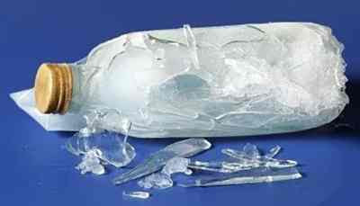
Запам’ятай
3) Якщо інші речовини під час охолодження стискаються, то вода, коли її температура опускається нижче 0°, розширюється, збільшуючи свій об’єм.
Бачили, як розривається на морозі скляна пляшка, у якій замерзла вода?
Підручник.
Сторінка
35

Slide 9
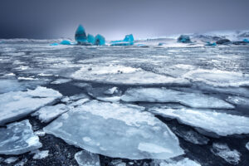
Запам’ятай
4) Лід і крига легші за воду-рідину, тому плавають на її поверхні.
До того ж вода на Землі перебуває переважно в рідкому стані. Під дією сонячного тепла вона постійно випаровується, насичуючи водяними парами повітря. Вода у хмарах, зберігає тепло, ніби тепла пухнаста «ковдра». Космічний холод давно б заморозив нашу планету, якби не водяна «ковдра» в повітряному шарі Землі.
Підручник.
Сторінка
35

Slide 10
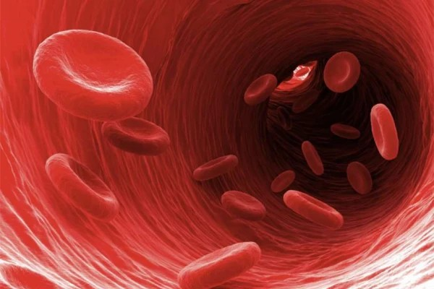
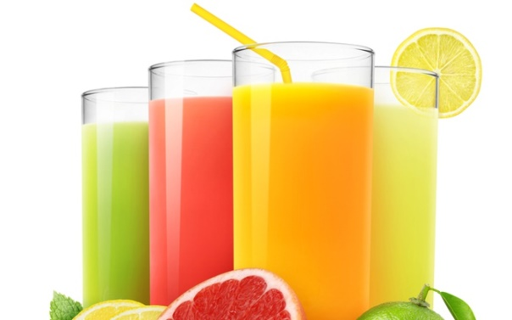
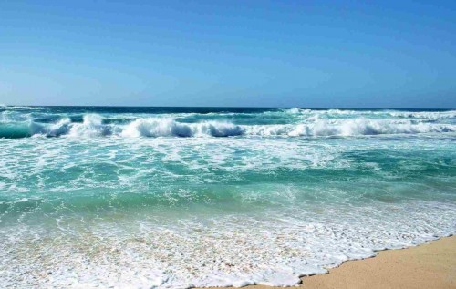
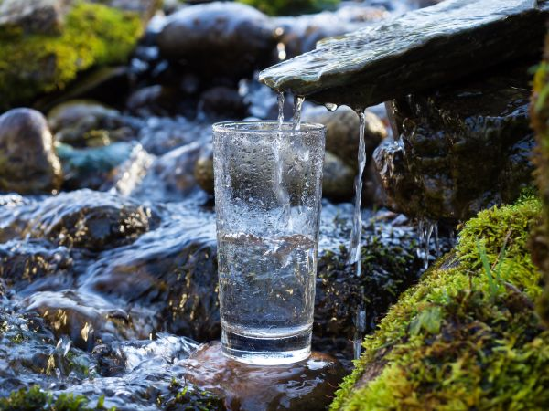
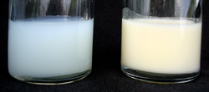
Запам’ятай
5) Вода може розчиняти різні речовини. Воду з розчиненою в ній речовиною називають розчином. Розчинами є морська вода, мінеральні води, кров, молоко, фруктові соки й інше.
Більшість рідин, які існують у природі, — це водні розчини. Вода — найкращий (універсальний) розчинник. Але є і такі речовини, які майже не розчиняються у воді.
Підручник.
Сторінка
36

Slide 11
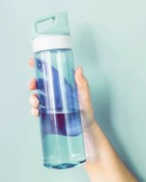
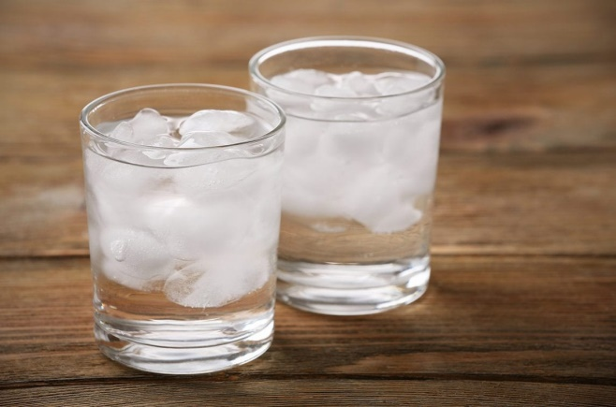
Інструкція-рекомендація «ЯК ПРОВОДИТИ ДОСЛІДИ»
1) Набери пів пляшки води, познач її рівень. Постав пляшку в морозильну камеру. Встанови, як змінився об’єм льоду, у порівнянні з рідиною.
2) У морозильній камері підготуй кубики льоду. Вкинь їх у воду. Спостерігай, чи вони потонуть.
Підручник.
Сторінка
36

Slide 12
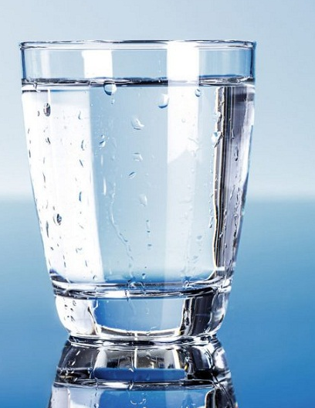
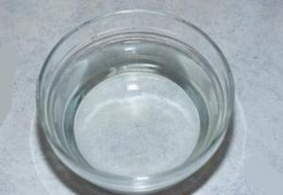
Інструкція-рекомендація «ЯК ПРОВОДИТИ ДОСЛІДИ»
3) З поверхні води постійно відбувається випаровування — перехід у газоподібний стан. Набери в однакові склянки по 100 г води. З однієї склянки воду перелий у пласку тарілку. Спостерігай, де швидше випарується вода: зі склянки чи тарілки.
4) Якщо рідку воду поставити на вогонь, то за температури 100° вона закипить.
Підручник.
Сторінка
36

Slide 13
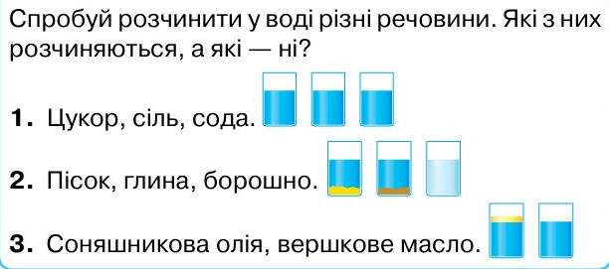
Практичне завдання
Справжнє вершкове масло при контакті з гарячою водою повільно тане і утворює молочний колір, на відміну від рослинних жирів або спреду, які не розчиняються, а залишаються окремим шаром.
розчиняються.
Не розчи-няються.
2. Борошно не розчиняється у воді, а створює суспензію, де частинки борошна залишаються видимими, а не зникають, як це відбувається з розчинними речовинами.
Підручник.
Сторінка
36

Slide 14
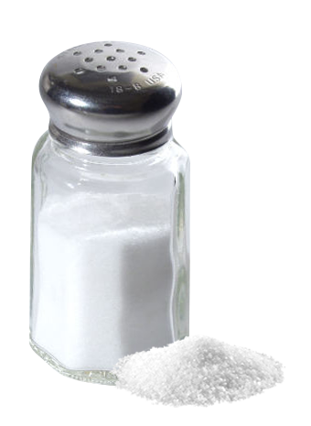
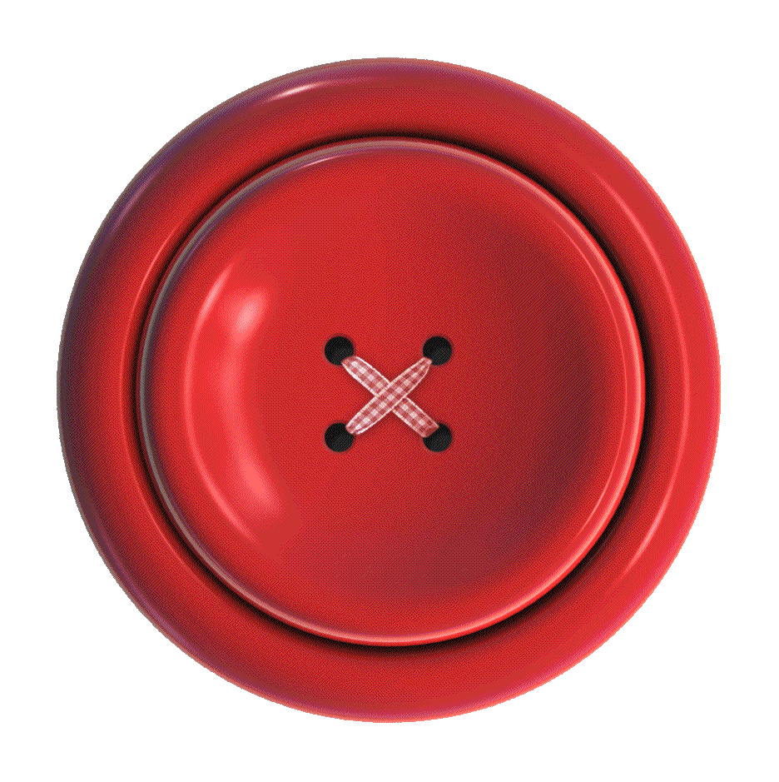
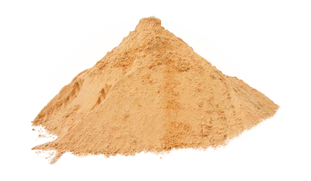

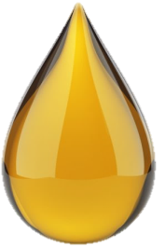
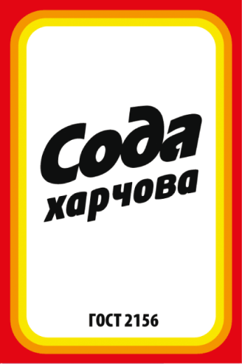
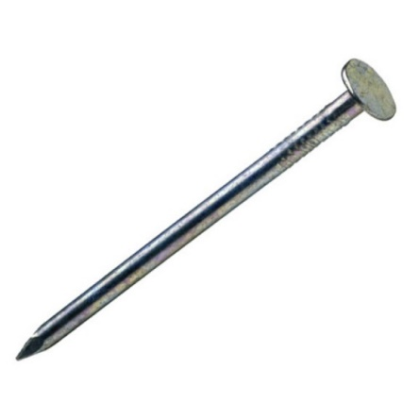
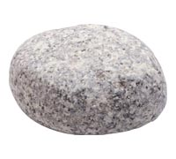
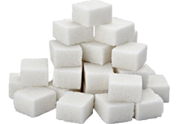
Руханка
Якщо об’єкт розчиниться у воді – присідаємо по 3 рази. Якщо ні – робимо повороти тулубом вліво-вправо

Slide 15

Зроби висновки
Перелічи властивості води.
Чому лід плаває на поверхні води?
Коли закипить вода в чайнику?
Які водні розчини ти використовуєш щодня? Назви.
Підручник.
Сторінка
36

Slide 16
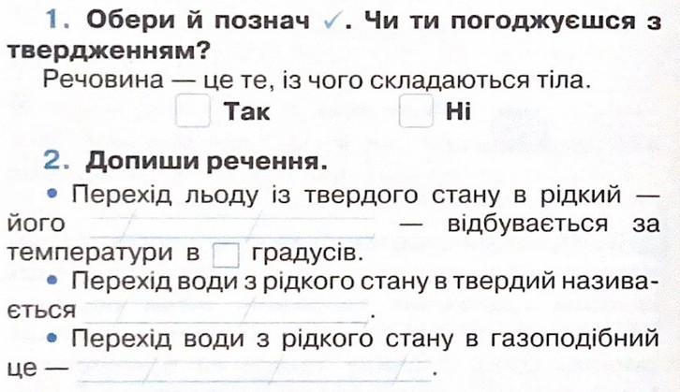
Робота в зошиті
𝑽
плавлення
0ᵒ
замерзання.
випаровування
Сторінка
26

Slide 17
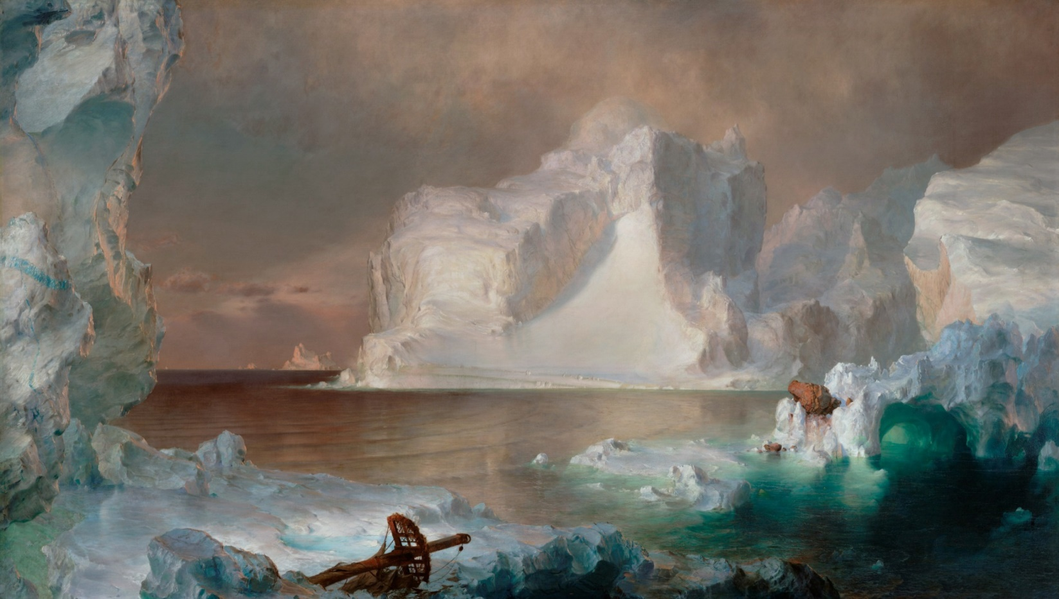
Робота в зошиті
3. Роздивися репродукцію картини «Айсберги». Знайди й покажи стрілочками, де на ній «заховалася» вода втрьох станах.
4. Чи можна океанічну воду називати морською?
Хмари
Домашнє завдання
Сторінки 35-36 читати і переказувати,
в зошиті завдання до уроку 19.
Крига
Океан
Сторінка
26

Slide 18
Гра «Упіймайте правильні твердження»
1. Вода у твердому стані — це лід і крига.
2. У твердому стані вода важча, ніж у рідкому.
3. У твердому стані вода легша, ніж у рідкому.
4. Водяна пара — це газоподібний стан води.
5. Вода може перебувати одночасно у трьох станах.
7. Вода розчиняє всі предмети.
Так
Ні
Так
Так
Так
Ні
Закінчіть речення.
Плавлення льоду — …
Випаровування — …
Вода закипає …
0ᵒ
100ᵒ
100ᵒ

Slide 19

Наші відкриття
1. Вода — дивовижна речовина, що не схожа на інші речовини на Землі.
2. Вода — найпоширеніша речовина на Землі.
3. Вода — універсальний розчинник.

Slide 20
Рефлексія «Веселі крапельки»
Отримав(ла) задоволення
Чудове спілкування
Я впорав(ла)ся із завданнями
Цікаві знання
Оціни свою роботу на уроці крапельками води.

